Slide 1
KHOA HỌC
Chủ đề 2:
NĂNG LƯỢNG

Slide 2
KHOA HỌC
NGUỒN SÁNG VÀ SỰ TRUYỀN ÁNH SÁNG
Tiết 1

Slide 3
KHỞI ĐỘNG

Slide 4
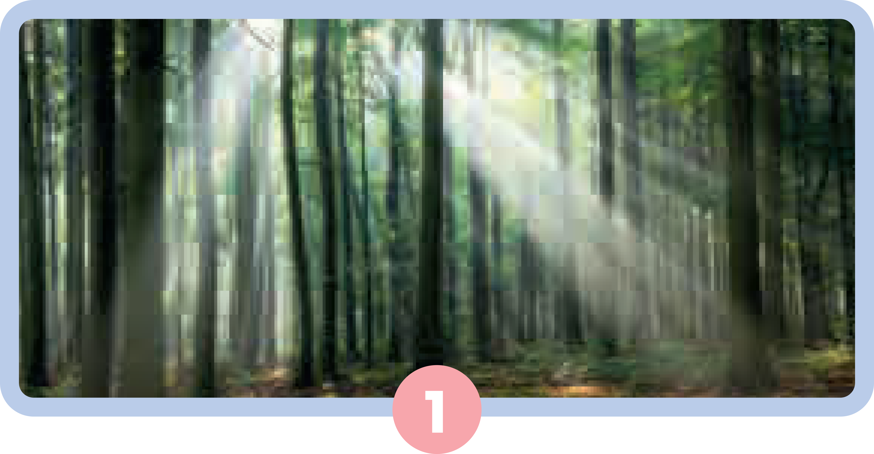
Em có nhận xét gì về đường đi của ánh sáng trong hình 1 dưới đây ?

Slide 5
Đường đi của ánh sáng là đường thẳng

Slide 6
Hoạt động 1
Phân biệt vật phát sáng và vật được chiếu sáng

Slide 7
THẢO LUẬN NHÓM 4

Slide 8
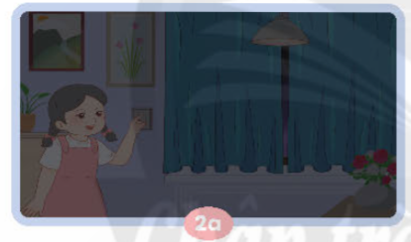
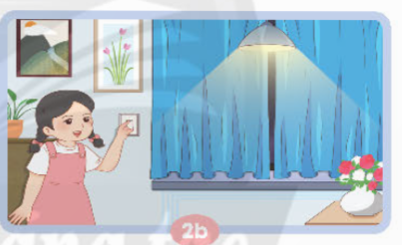
Quan sát các hình dưới đây và cho biết:
- Trong hình 2a bạn An có nhìn rõ mọi vật trong phòng không ? Để nhìn rõ mọi vật bạn phải làm gì? Vì sao?
- Vật nào trong hình là vật phát sáng, vật nào là vật được chiếu sáng?

Slide 9
- Trong hình 2a bạn An không nhìn rõ mọi vật trong phòng
- Để nhìn rõ mọi vật bạn phải bật đèn phòng lên. Vì khi đó có ánh sáng sẽ nhìn rõ mọi vật xung quanh.
- Vật phát sáng là bóng đèn, vật được chiếu sáng là đồ vật trong phòng

Slide 10
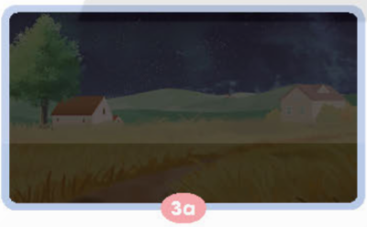
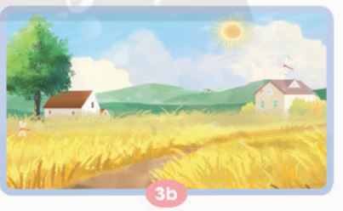
Quan sát các hình dưới đây và cho biết :
- Chúng ta có thể nhìn rõ cảnh vật trong hình 3a hay hình 3b?
Vì sao?
- Vật nào trong hình là vật phát sáng, vật nào là vật được chiếu sáng

Slide 11
- Chúng ta có thể nhìn rõ cảnh vật trong hình hình 3b . Vì cảnh vật trong hình được chiếu sáng.
- Vật phát sáng là mặt trời vật được chiếu sáng là cảnh vật xung quanh ( cánh đồng lúa , ngôi nhà, cây cối...).

Slide 12
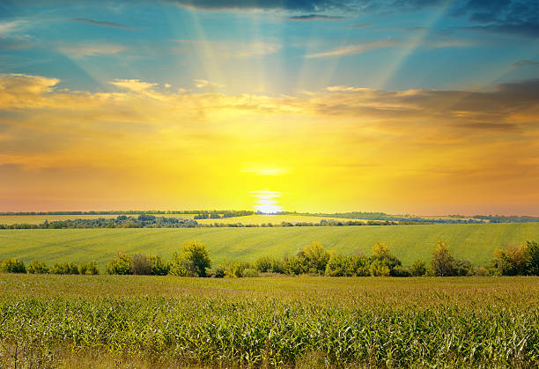
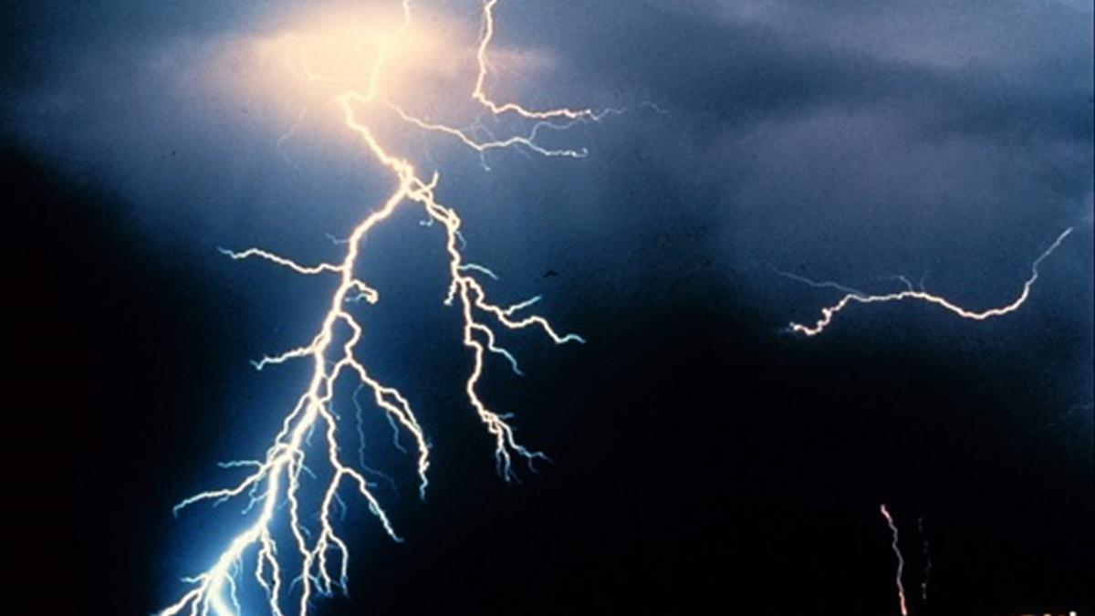
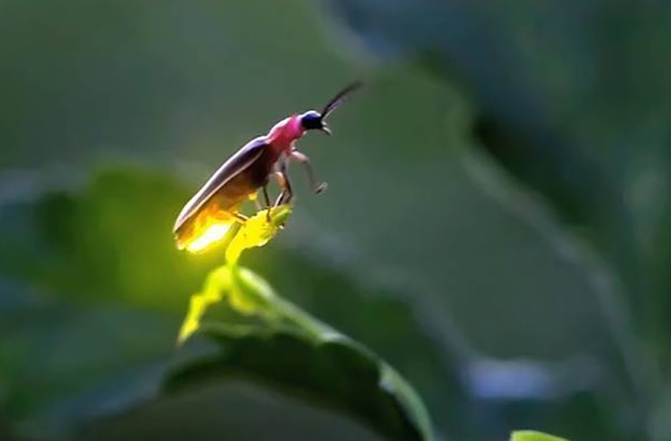
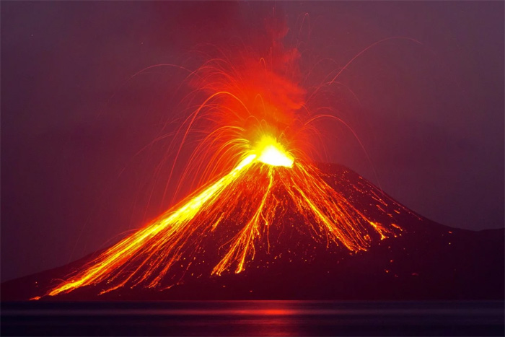
Nêu ví dụ về nguồn sáng tự nhiên

Slide 13
KẾT LUẬN
Chúng ta chỉ có thể nhìn thấy vật khi có ánh sáng phát ra từ vật hoặc khi vật được chiếu sáng

Slide 14
Hoạt động 2
Tìm một số vật phát sáng và vật được chiếu sáng trong lớp học

Slide 15
THẢO LUẬN NHÓM 4

Slide 16
Hãy kể tên một số vật phát sáng và vật được chiếu sáng trong lớp học rồi điền vào bảng sau
Vật phát sáng
Vật chiếu sáng
?
?
?
?
?
?
.............
............

Slide 17
Gợi ý
Vật phát sáng
Vật chiếu sáng
Mặt trời
Bảng
Bóng đèn điện
Sách vở
Bàn ghế
Cửa sổ

Slide 18
Chúng ta làm thế nào để có thể kiểm chứng là một vật có khả năng tự phát sáng hay được chiếu sáng ?
Để có thể kiểm chứng một vật có khả năng tự phát sáng hay được chiếu sáng, chúng ta đặt vật này vào một phòng tối:
+ Nếu ta không thể nhìn thấy vật thì vật này là vật được chiếu sáng
+ Nếu ta nhìn thấy vật thì vật này là vật phát sáng

Slide 19
KẾT LUẬN
Có những vật tự phát sáng và có những vật được chiếu sáng. Ta chỉ thấy được những vật tự sáng phát và những vật được chiếu sáng

Slide 20
Hoạt động 3
Vật cho ánh sáng truyền qua và vật cản ánh sáng

Slide 21
- Ánh sáng sẽ truyền qua được cuốn sách hay tấm kính trong?
- Hãy đề xuất cách thực hiện thí nghiệm để kiểm chứng dự đoán của em.

Slide 22
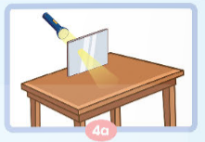
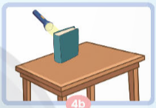
Bố trí và thực hành thí nghiệm để trả lời câu hỏi
Chuẩn bị: Một tấm kính trong, một cuốn sách, một đèn pin.
Thực hiện:
-Chiếu đèn pin để tạo vệt sáng trên mặt bàn.
- Lần lượt lấy tấm kính và cuốn sách chắn trước đèn pin (hình 4a và 4b).
Thảo luận:
- Khi dùng tấm kính chắn trước đèn pin, em thấy gì trên mặt bàn? Vì sao?
- Điều gì xảy ra khi dùng cuốn sách chắn trước đèn pin?
- Kết luận được gì về sự truyền của ánh sáng qua tấm kính và qua cuốn sách?

Slide 23
Thảo luận:
- Khi dùng tấm kính chắn trước đèn pin, em thấy gì trên mặt bàn? Vì sao?
- Khi dùng tấp kính chắn trước đèn pin, em thấy ánh sáng xuyên qua tâm kính chiếu trên mặt bàn vì ánh sáng chiếu qua được vật trong suốt như tấm kính.
- Điều gì xảy ra khi dùng cuốn sách chắn trước đèn pin?
- Khi dùng cuốn sách chắn trước đèn pin thì ta không còn thấy ánh sáng chiếu trên mặt bàn nữa.

Slide 24
Em kết luận được gì về sự truyền của ánh sáng qua tấm kính và qua cuốn sách?
Ánh sáng truyền qua được những chất trong suốt như tấm kính, thủy tính còn không truyền qua được quyển sách.

Slide 25
KẾT LUẬN
Vật cản ánh sáng không cho ta thấy phía sau vật. Vật cho ánh sáng truyền qua cho ta thấy phía sau vật

Slide 26
Hoạt động 4
Cùng thảo luận

Slide 27
THẢO LUẬN NHÓM 4

Slide 28
Thảo luận nhóm 4 để hoàn thành nội dung bảng sau
Đồ vật hoặc chất
Cho ánh sáng truyền qua
Cản ánh sáng
Bức tường gạch
Không
Có
Kính trong
Có
Không
Nước trong
?
?
Mảnh gỗ
?
?

Slide 29
Cho ánh sáng truyền qua
Đồ vật hoặc chất
Cản ánh sáng
Bức tường gạch
Không
Có
Kính trong
Có
Không
Nước trong
Có
Không
Mảnh gỗ
Không
Có

Slide 30
- Vì sao ta có thể nhìn thấy những ngôi sao lấp lánh trên bầu trời vào những đêm bầu trời trong và không có mây?
- Vì sao vào ban ngày, mặc dù trời sáng nhưng đôi khi ta không nhìn thấy Mặt Trời ?
Vào ban ngày, mặc dù trời sáng nhưng đôi khi ta không nhìn thấy Mặt Trời, vì ánh sáng mặt trời bị cản bởi những đám mây

Slide 31
KẾT LUẬN
Vật cản ánh sáng: bức tường gạch, mảnh gỗ, mây. Vật cho ánh sáng truyền qua: kính trong, nước trong, không khí trong

Slide 32
Hoạt động 5
Đố em

Slide 33
Rèm cửa thường được dùng để làm gì?
Rèm cửa thường được làm bằng vải. Vải là chất không cho ánh sáng truyền qua nên giúp che bớt ánh sáng

Slide 34
Bể nuôi cá cảnh thường được làm bằng gì ? Vì sao?
Bể nuôi cá thường làm bằng kính trong suốt để có thể quan sát cá và cảnh vật ở bên trong.

Slide 35
KẾT LUẬN
Những vật cản ánh sáng hoặc cho ánh sáng truyền qua có nhiều ứng dụng hữu ích trong đời sống. Tuỳ từng trường hợp và nhu cầu mà con người sử dụng vật cho ánh sáng truyền qua và vật cản ánh sáng sao cho hợp lý

Slide 36
Em đã học được:
• Ta nhìn thấy được một vật khi vật này phát sáng hoặc được chiếu sáng. Mặt Trời, bóng đèn, ngọn lửa của nến (đèn cầy),... là các vật phát sáng. Vật được chiếu sáng khi nhận được ánh sáng chiếu đến.
• Ánh sáng truyền qua được những chất trong suốt như thuỷ tinh, nước trong, không khí sạch,... Những vật cản ánh sáng như bức tường gạch, miếng gỗ,... không cho ánh sáng truyền qua.

Slide 37
Dặn dò
Về nhà em hãy tìm thêm các ví dụ về: vật phát sáng, vật được chiếu sáng, vật cản ánh sáng, vạt cho ánh sáng truyền qua có ở xung quanh em

Slide 38
Tạm biệt và hẹn gặp lại

